Slide 1

자연어처리 딥러닝 캠프
한빛미디어 김기현
2020311553 최연지

Slide 2

Ch.8 텍스트 분류
Introduction
Naïve Bayes
RNN
CNN
멀티레이블 분류

Slide 3
I
Introduction
test classification 이란 텍스트, 문장 또는 문장으로 이루어진 문서를 입력으로 받아 사전에 정의된 클래스 중에 어디에 속하는지 분류하는 과정을 말함.
텍스트를 입력으로 받아 불연속적인 값으로 출력해야 하는 문제가 있다면 대부분 텍스트 분류 문제에 속한다고 볼 수 있음. -> 텍스트 분류를 다른 머신러닝 분야에 적용할 수 있음. 예를 들어 주식가격과 같은 시계열 데이터를 입력으로 받아 주식의 오름세를 예측할 수 있음.
딥러닝 이전에 나이브 베이즈 분류, SVM 등의 방식이 존재했음. 이 chapter에서는 나이브 베이즈 방식부터 시작하여 다른 딥러닝 방식들을 소개.

Slide 4
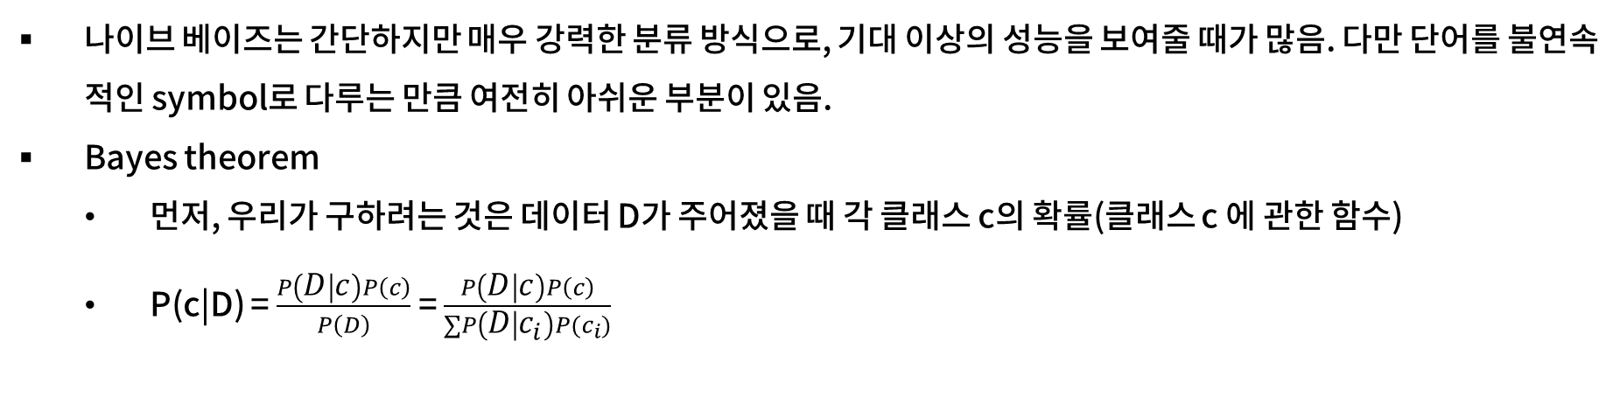
II
Naïve Bayes
나이브 베이즈는 간단하지만 매우 강력한 분류 방식으로, 기대 이상의 성능을 보여줄 때가 많음. 다만 단어를 불연속적인 symbol로 다루는 만큼 여전히 아쉬운 부분이 있음.
Bayes theorem
먼저, 우리가 구하려는 것은 데이터 D가 주어졌을 때 각 클래스 c의 확률(클래스 c 에 관한 함수)
P(c|D) = $\frac{P\left(D | c\right)P\left(c\right)}{P\left(D\right)}$ = $\frac{P\left(D | c\right)P\left(c\right)}{∑P\left(D | c_{i}\right)P(c_{i})}$
수식 | 영어 명칭 | 한글 명칭
P(c|D) | posterior | 사후 확률
P(D|c) | likelihood | 가능도 (우도)
P(c) | prior | 사전 확률
P(D) | evidence | 증거

Slide 5

II
Naïve Bayes
Bayes theorem : P(c|D) = $\frac{P\left(D | c\right)P\left(c\right)}{P\left(D\right)}$
evidence는 새로운 정보를 의미. P(c)는 어떤 사건이 발생했다는 주장에 관한 신뢰도를 의미. evidence를 관측하여 갱신하기 전이므로 ‘사전확률’임. P(c|D) 은 새로운 정보를 받은 후 갱신된 신뢰도이므로 ‘사후확률’.
수식 | 영어 명칭 | 한글 명칭
P(c|D) | posterior | 사후 확률
P(D|c) | likelihood | 가능도 (우도)
P(c) | prior | 사전 확률
P(D) | evidence | 증거

Slide 6
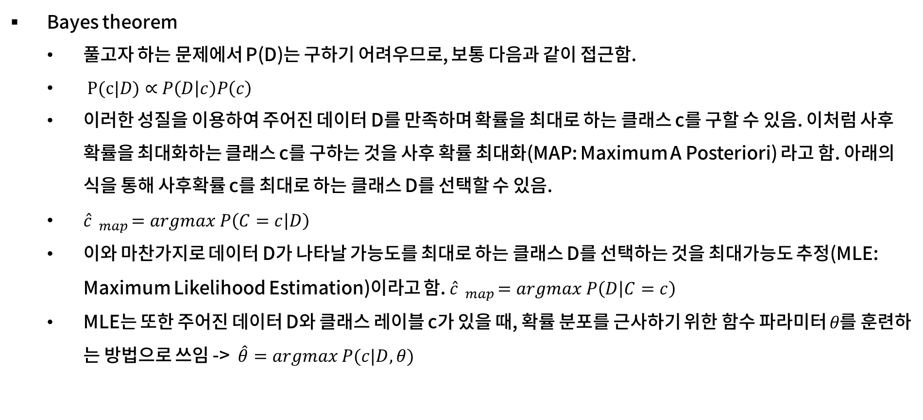
II
Naïve Bayes
Bayes theorem
풀고자 하는 문제에서 P(D)는 구하기 어려우므로, 보통 다음과 같이 접근함.
$P(c|D)∝$ $P\left(D | c\right)P\left(c\right)$
이러한 성질을 이용하여 주어진 데이터 D를 만족하며 확률을 최대로 하는 클래스 c를 구할 수 있음. 이처럼 사후 확률을 최대화하는 클래스 c를 구하는 것을 사후 확률 최대화(MAP: Maximum A Posteriori) 라고 함. 아래의 식을 통해 사후확률 c를 최대로 하는 클래스 D를 선택할 수 있음.
$\hat{c} _{map}=argmax P\left(C=c | D\right)$
이와 마찬가지로 데이터 D가 나타날 가능도를 최대로 하는 클래스 D를 선택하는 것을 최대가능도 추정(MLE: Maximum Likelihood Estimation)이라고 함. $\hat{c} _{map}=argmax P\left(D | C=c\right)$
MLE는 또한 주어진 데이터 D와 클래스 레이블 c가 있을 때, 확률 분포를 근사하기 위한 함수 파라미터 $θ를$ 훈련하는 방법으로 쓰임 -> $\hat{θ}=argmax P(c|D, θ)$

Slide 7
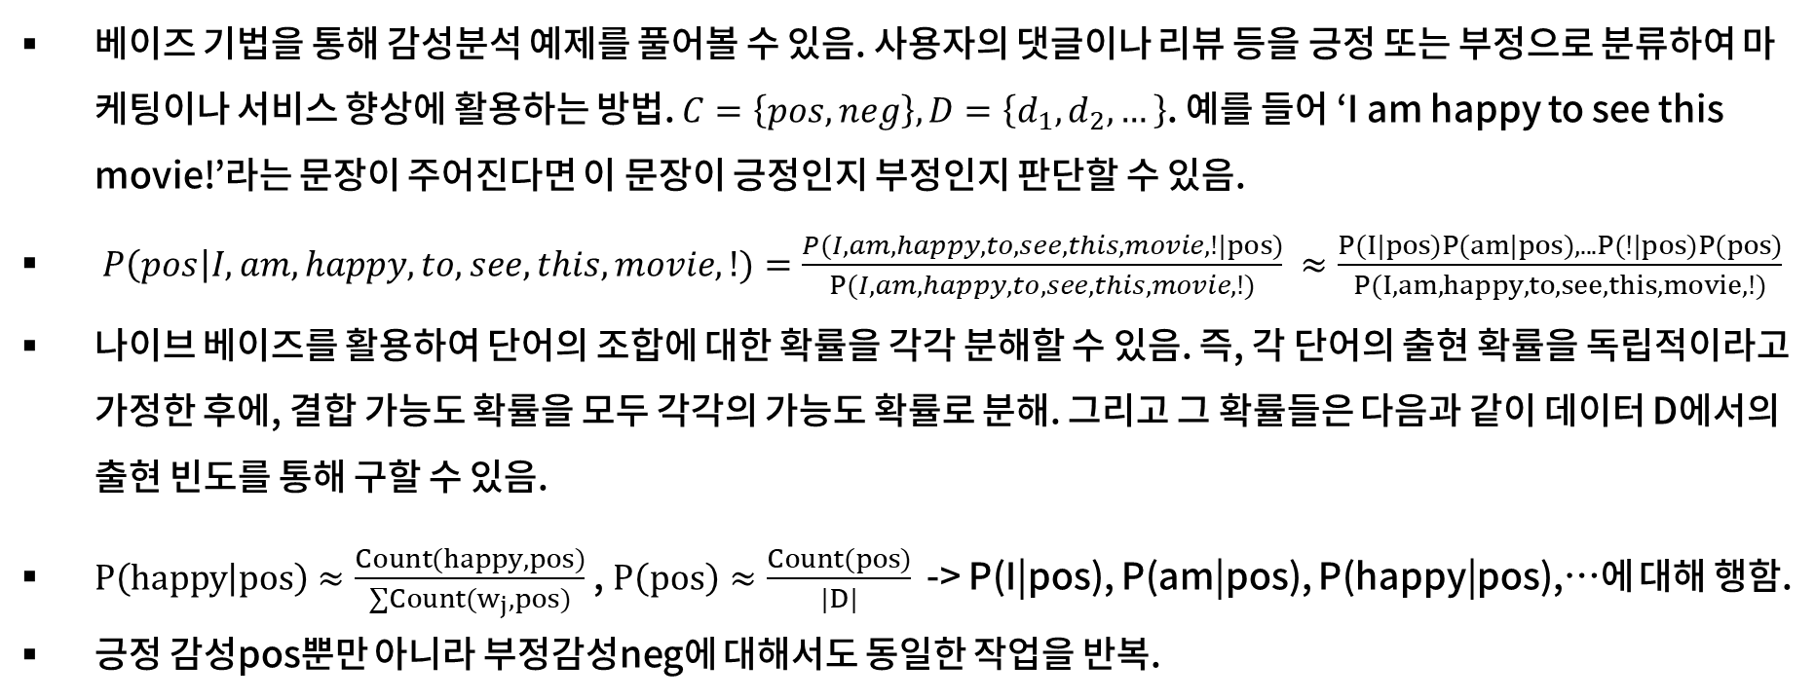
II
Naïve Bayes
베이즈 기법을 통해 감성분석 예제를 풀어볼 수 있음. 사용자의 댓글이나 리뷰 등을 긍정 또는 부정으로 분류하여 마케팅이나 서비스 향상에 활용하는 방법. $C=\left\{pos, neg\right\}, D=\left\{d_{1},d_{2},…\right\}$. 예를 들어 ‘I am happy to see this movie!’라는 문장이 주어진다면 이 문장이 긍정인지 부정인지 판단할 수 있음.
$P\left(pos\right|I, am, happy, to, see, this, movie, !)=\frac{P(I, am, happy, to, see, this, movie, !|pos)}{P(I, am, happy, to, see, this, movie, !)} ≈\frac{P(I|pos)P(am|pos),...P(!|pos)P(pos)}{P(I, am, happy, to, see, this, movie, !)}$
나이브 베이즈를 활용하여 단어의 조합에 대한 확률을 각각 분해할 수 있음. 즉, 각 단어의 출현 확률을 독립적이라고 가정한 후에, 결합 가능도 확률을 모두 각각의 가능도 확률로 분해. 그리고 그 확률들은 다음과 같이 데이터 D에서의 출현 빈도를 통해 구할 수 있음.
$P\left(happy | pos\right)$ $≈\frac{Count(happy, pos)}{∑Count(w_{j}, pos)}$, $P\left(pos\right)≈\frac{Count(pos)}{|D|}$ -> P(I|pos), P(am|pos), P(happy|pos),…에 대해 행함.
긍정 감성pos뿐만 아니라 부정감성neg에 대해서도 동일한 작업을 반복.

Slide 8
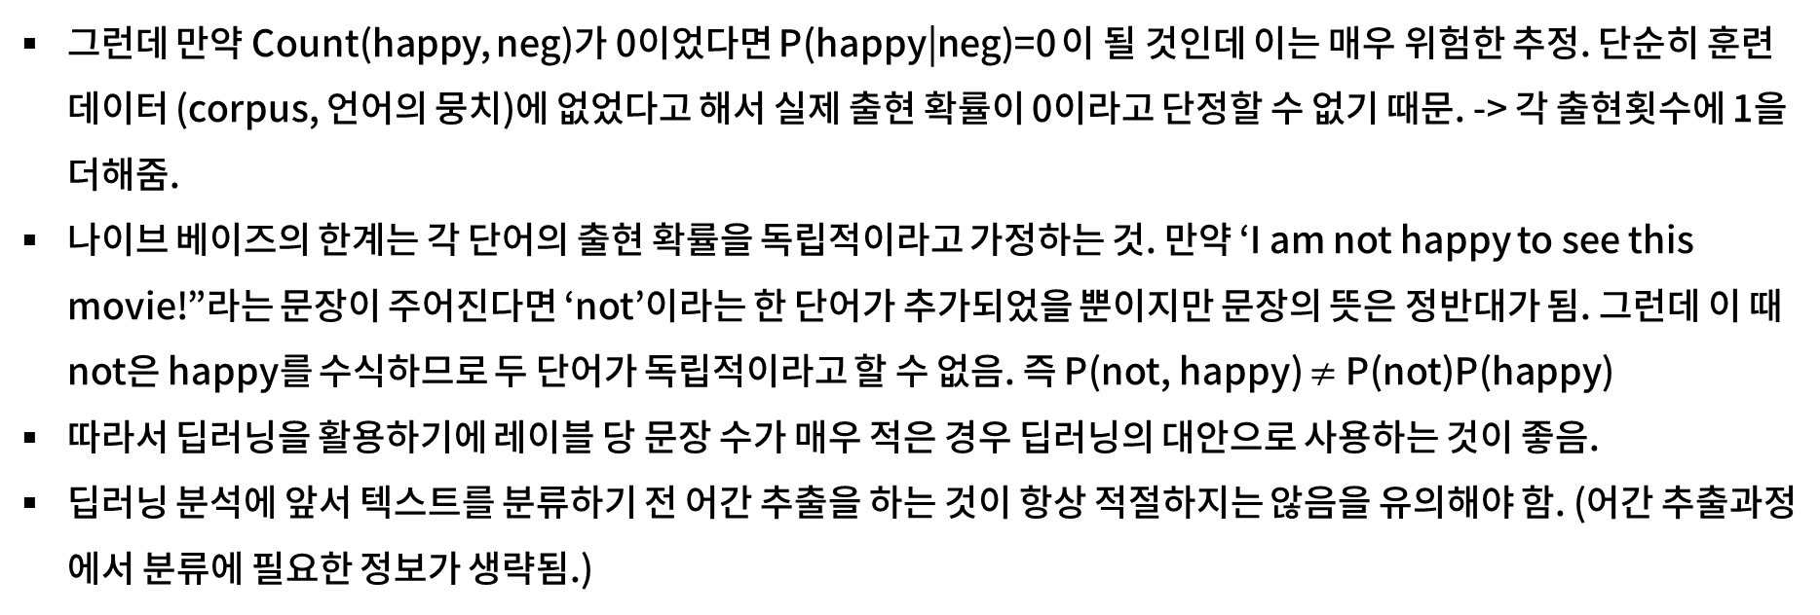
II
Naïve Bayes
그런데 만약 Count(happy, neg)가 0이었다면 P(happy|neg)=0 이 될 것인데 이는 매우 위험한 추정. 단순히 훈련데이터 (corpus, 언어의 뭉치)에 없었다고 해서 실제 출현 확률이 0이라고 단정할 수 없기 때문. -> 각 출현횟수에 1을 더해줌.
나이브 베이즈의 한계는 각 단어의 출현 확률을 독립적이라고 가정하는 것. 만약 ‘I am not happy to see this movie!”라는 문장이 주어진다면 ‘not’이라는 한 단어가 추가되었을 뿐이지만 문장의 뜻은 정반대가 됨. 그런데 이 때 not은 happy를 수식하므로 두 단어가 독립적이라고 할 수 없음. 즉 P(not, happy) $≠$ P(not)P(happy)
따라서 딥러닝을 활용하기에 레이블 당 문장 수가 매우 적은 경우 딥러닝의 대안으로 사용하는 것이 좋음.
딥러닝 분석에 앞서 텍스트를 분류하기 전 어간 추출을 하는 것이 항상 적절하지는 않음을 유의해야 함. (어간 추출과정에서 분류에 필요한 정보가 생략됨.)
원문 | 추출 후 | 정답
나는 학교에 가요. | 나 학교 가 . | 긍정 또는 중립
나만 학교에 가요. | 나 학교 가 . | 부정

Slide 9
III
자연어처리 개요
1.자연어 처리란?
인공지능의 한 분야로서 사람의 언어를 컴퓨터가 알아듣도록 처리하는 인터페이스 역할을 함.
->자연어처리 인공지능을 개발하려면 컴퓨터 공학뿐만 아니라 언어학 지식도 어느 정도 필요함.
자연어 처리 기술에 의해 수행되는 대표적인 과제 또는 응용분야는 다음과 같음.
감성분석과 같이 대량의 텍스트를 이해하고 수치화 하는 작업.
애플의 siri, 아마존의 alexa와 같은 서비스를 통해 사용자의 의도를 파악하고 대화하거나 도움을 주는 작업.
요약, 기계번역과 같은 작업.
사용자로부터 입력을 받아 사용자가 원하는 것을 검색 및 답변을 주는 작업.

Slide 10
III
자연어처리 개요
2.딥러닝 소개
딥러닝의 역사
가장 먼저 두각을 나타낸 곳은 이미지넷 대회였지만 가정 먼저 상용화 부문에서 빛을 본 분야는 음성인식 분야. 자연어 처리의 경우 단어 간의 순서 및 상호 정보가 반영된 sequential data라는 점 때문에 상대적으로 가장 늦게 발달.
자연어처리 패러다임의 변화
딥러닝 이전의 기존 자연어 처리 애플리케이션의 구조는 다음과 같았음.

Slide 11
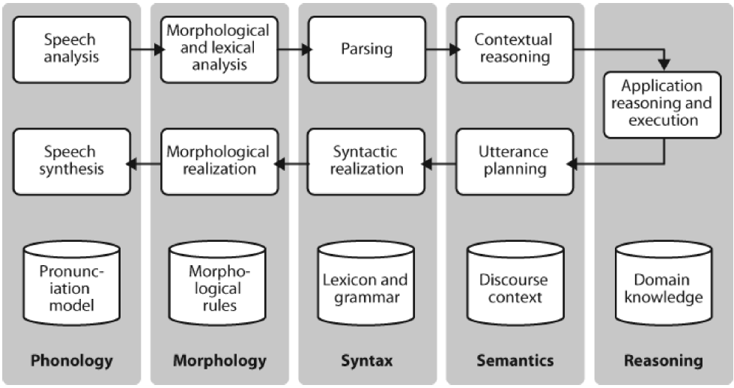
III
자연어처리 개요
여러 단계의 모듈로 구성되어 디자인이 복잡하고 문제에 따라서는 또 다른 서브 모듈이 추가되기도 함.
-> 각각의 모듈에서 발생하는 오차가 중첩 및 가중되어 뒤로 전파되는 문제 발생 (오차의 전파)

Slide 12
III
자연어처리 개요
자연어처리 패러다임의 변화
전통적인 자연어 처리 접근 방식과 딥러닝을 통한 자연어 처리 접근 방식의 차이
심볼릭 기반 | 딥러닝 기반
이산적 공간 | 연속적 공간
사람이 인지하기 쉬움 | 사람이 이해하기 어려움
디버그 용이 | 디버깅 어려움
연산속도 느림 | 연산속도 빠름
모호성과 유의성에 취약함 | 모호성과 유의성에 강인함
여러 서브 모듈이 폭포수 형태를 취하므로 특징 추출에 노력이 필요함 | end-to-end 모델을 통한 성능 개선과 시스템 간소화 가능

Slide 13
III
자연어처리 개요
3.자연어 처리가 어려운 이유
모호성
차를 마시러 공원에 가던 차 안에서 나는 그녀에게 차였다.
I was kicking her in the car that went to the park for tea
I was a car to her, in the car I had a car and wen to the park.
다양한 표현
하나의 이미지를 보고 이를 한문장으로 묘사할 때 아주 다양한 표현이 가능.
불연속적 데이터
the curse of dimensionality, 노이즈와 정규화 등

Slide 14
III
자연어처리 개요
4.한국어 자연어 처리가 어려운 이유
교착어
어간에 접사가 붙어 의미와 문법적 기능이 부여됨.
띄어쓰기
동양권에서 띄어쓰기가 근대에 도입되어 개인마다 띄어쓰기를 달리적용함.
평서문과 의문문
평서문과 의문문의 문장구조가 같아서 물음표가 붙지 않으면 구분이 어려움.
주어생략 가능
한자기반의 언어
표의문자인 한자어를 표음문자인 한글로 쓸 때 정보의 손실이 발생.

Slide 15
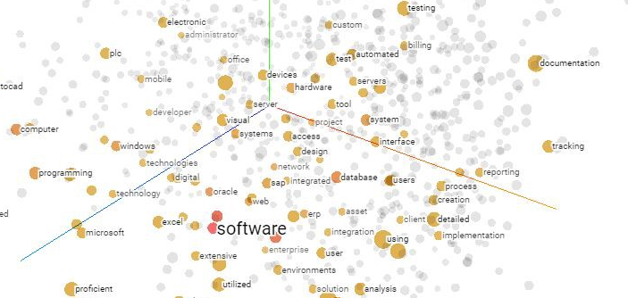
III
자연어처리 개요
5.자연어 처리의 최근 추세
딥러닝의 자연어 처리 정복과정
2010년 RNN을 활용한 언어 모델을 시도하여 기존의 n-gram 기반 언어 모델의 한계 극복.
2013년 구글에서 word2vec를 발표: 단어들을 잠재공간에 투사시킴. 비슷한 의미의 단어일수록 저차원의 잠재공간에서 가깝게 위치. 단어 임베딩에 대한 후속 장에서 더 자세히 다룰 것.

Slide 16
III
자연어처리 개요
5.자연어 처리의 최근 추세
자연어 생성의 시작
2014년 seq2seq의 발표에 이어 어텐션 기법이 개발되어 자연어 생성이 가능해짐. ->기계번역 뿐만 아니라 요약, 챗봇 등 활용분야가 넓어짐.
메모리를 활용한 심화 연구
신경망을 통해 메모리를 활용하는 기법, 즉 메모리 증강신경망(MANN)을 이용하여 연속적인 방식으로 정보를 읽고 쓰는 것이 가능해짐.
강화학습 적용
딥러닝에서 사용하는 손실함수와 실제 기계번역을 위한 목적 함수와의 괴리를 강화학습의 policy gradient 방식으로써 해결.

Slide 17
감사합니다

